Slide 1
Инструменты поэтапного внедрения CIM-сервисов инжиниринга данных и интеграции приложений
10 февраля 2022

Slide 2
Предпосылки
Для проектов разработки/интеграции приложений на базе CIM
При Инжиниринге (вводе) данных в приложения на базе CIM
Высокая стоимость разработки и редкие специалисты специализированного ПО, где есть CIM
«Когда внести CIM данные по 1 миллиону единиц оборудования?»
«Как использовать данные, которые старательно вводились в имеющееся ПО без CIM?»
При каждой новой интеграции приходится оплачивать чел*часы за один и тот же функционал:
Обмен иерархией оборудования
Сложная модель ограничения доступа к данным
типовые запросы на состояние сети
Авторизация
Верификация данных
«Как проверить и принять в эксплуатацию модель, которую нам передали в CIM формате?»

Slide 3
Предложение #1 для разработки и интеграции приложений с CIM
«Скорпион»
Встраиваемое ПО с SDK для доступа и обмена данными с CIM моделью
Новое/ интегрируемое приложение
CIM модель
Скорпион
Реализуется распространенные сценарии интеграции:
0. Построение Дерева оборудования по иерархиям и организациям
1. Получение оперативного/архивного состояния модели сети по запросу и по изменению
2. Обработка ТМ на основе приоритетов сигналов и автозамен другими источниками
3. Получение планового состояния модели с учетом Заявок и Ремонтов
4. Актуализация параметров оборудования по настраиваемому регламенту организации
5. Сложные запросы для формирования отчетов

Slide 4
Польза 1 для разработки и интеграции приложений с CIM
«Скорпион» для Энергокомпаний
Целесообразен в случаях:
Что в итоге получает Заказчик:
Когда нужно обмениваться данными с СО ЕЭС
Снижение стоимости проекта разработки и интеграции
Новое/ интегрируемое приложение
Скорпион
Гарантии актуализации Скорпиона при изменениях Платформы или CIM
Когда внедряется СК-11 и надо интегрировать существующие/новое приложения
Готовые сервисы сбора и обмена ОИ, НТИ, Заявками, Ремонтами
Готовые сценарии интеграции
Полнотекстовый поиск по CIM
Ролевой доступ к данным по иерархии организаций и пользователей
Верификация корректности CIM обмена
Высокая скорость предоставления данных из Платформы CIM

Slide 5
Польза 2 для разработки и интеграции приложений с CIM
«Скорпион» для Разработчиков/Интеграторов
Целесообразен в случаях:
Что в итоге получает Разработчик|Интегратор:
Когда нужно разработать новое приложение на базе CIM
Новое/ интегрируемое приложение
Быстрый релиз ПО за счет подключения типовых сценариев
Скорпион
200+ описанных типизированных запросов, понятных без «погружения в CIM»
Когда нужно интегрировать Системы по CIM
Очень быстрый типизированный Rest API
C#, Python, Typescript
graphQL
Row-level security для каждого экземпляра данных
Встроенный Windows SSO
SDK и !готовые примеры с отличной документацией
Когда нужно подключить к проекту новых сотрудников, не имевших опыта работы с CIM и Платформой
Выполнение требований Заказчиков по разграничению доступа с привязкой к доменной авторизации

Slide 6
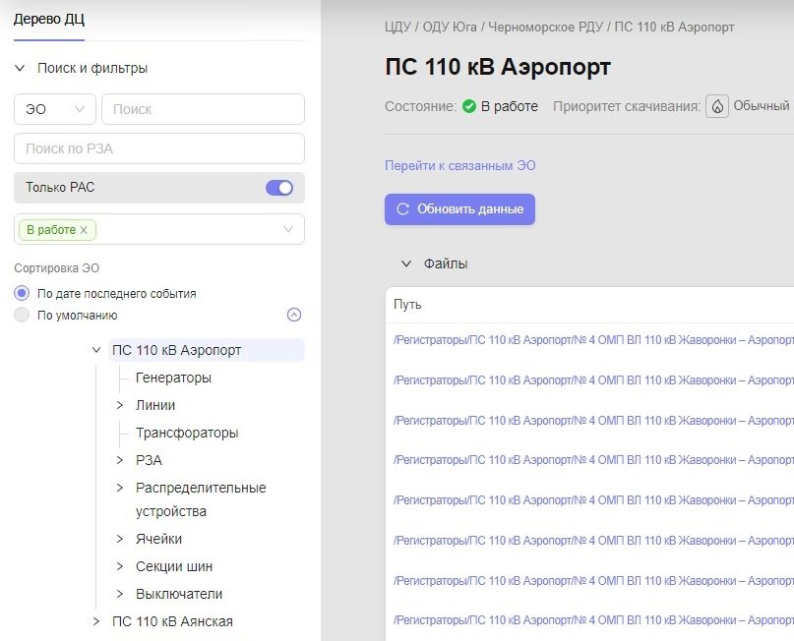
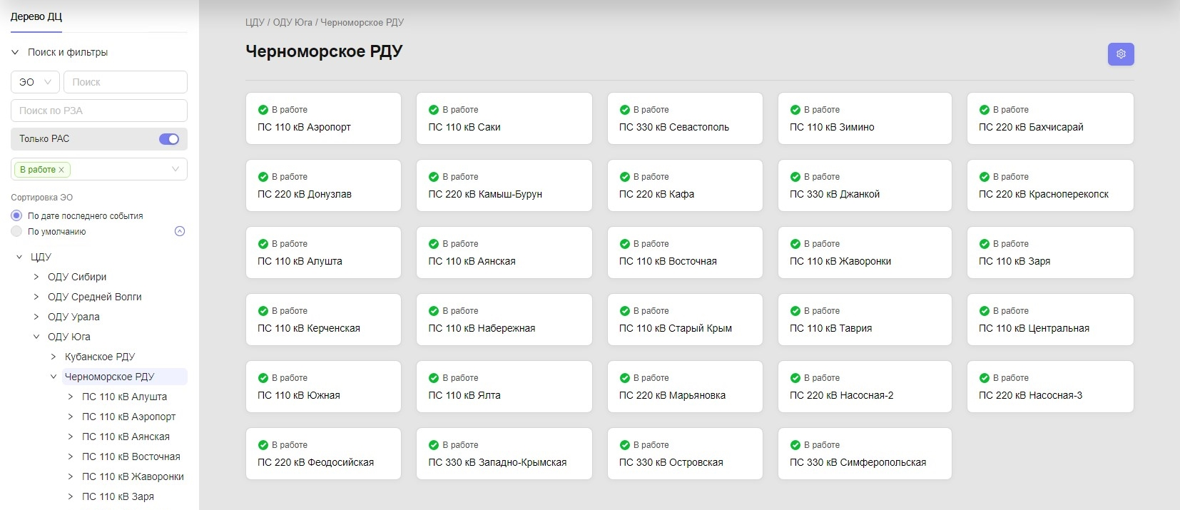
Как это выглядит
Использование «Скорпиона» для Энергокомпаний

Slide 7
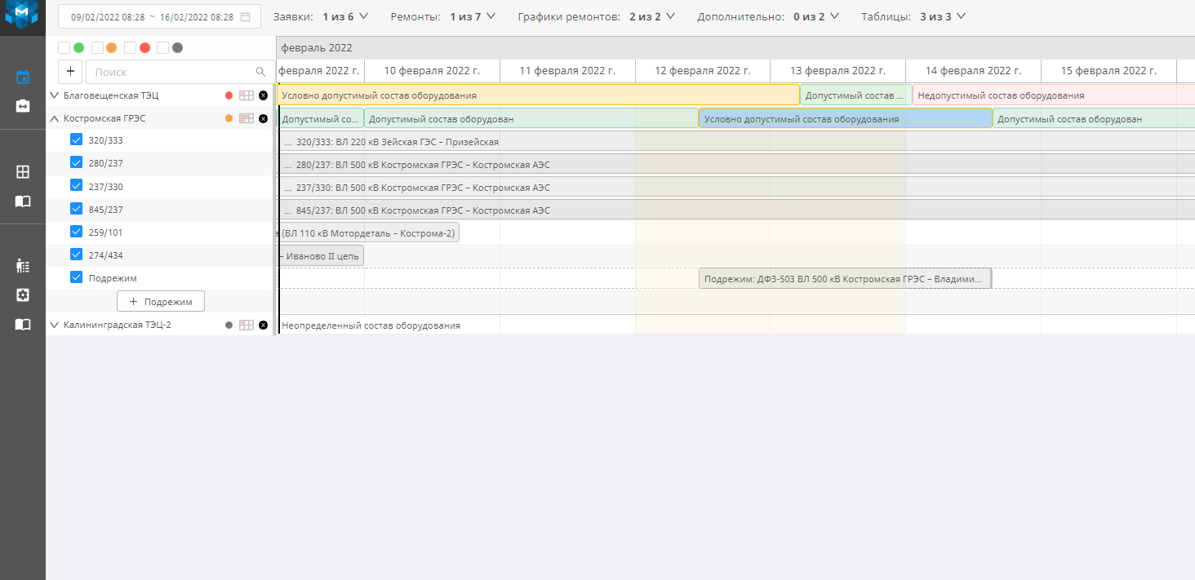
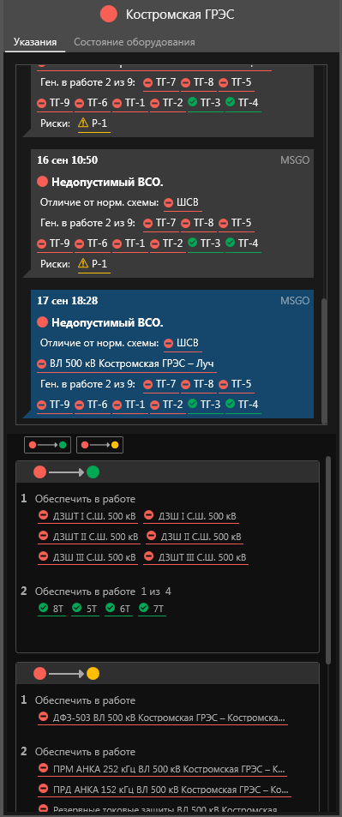
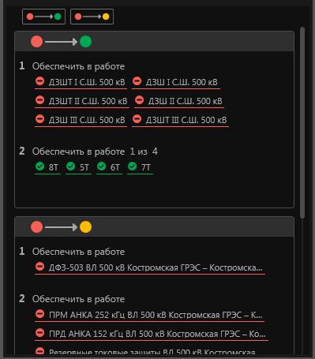
Как это выглядит
Использование «Скорпиона» для Энергокомпаний

Slide 8
Предложение #2 для инжиниринга CIM данных
«СИМБиоз»
Система конвертирования и синхронизации нескольких моделей в новую
АРМ СРЗА ПК Бриз
СК-11
RastrWin
Модель 1
СИМБиоз
Модель 2
PF.Protection
ПК Анализ
ETAP
Новая/обновленная CIM модель

Slide 9
Польза 3 для инжиниринга CIM данных
«СИМБиоз» для Энергокомпаний
Целесообразен в случаях:
Что в итоге получает Заказчик:
Когда нужно синхронизировать с СО ЕЭС свою расчетную модель
СИМБиоз
Файл CIM модели,
в которой объединены данные, наилучшим образом синхронизированные из нескольких источников
Когда надо впервые провести массовый инжиниринг данных: (например, CIM распред сети 6-35 кВ)
Сокращение затрат и сроков ввода Систем на базе CIM
Когда важная прикладная задача/ПО имеет особые требования к моделям, отличающиеся от CIM
Конвертеры из RastrWin, АРМ СРЗА, СК-11, PF.Protection, ПК Анализ, ETAP
Автоматизация маппинга и синхронизации данных между моделями
Конфигурирование с встроенными правилами преобразования данных

Slide 10
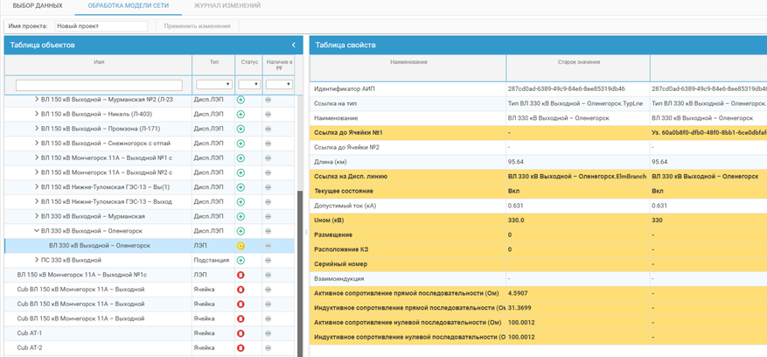
Как это выглядит
Использование «СИМБиоза» для Энергокомпаний

Slide 11
Подтверждение опыта РТСофт
Собственные продукты на базе CIM
Информационная система РЗА
АСМ РЗА, в ОЭ АСА РЗА
PF.Protection
Электротехнические расчеты
Выбор уставок РЗА
Конвертер моделей АРМ СРЗА, RastrWin, ETAP
Мониторинг и диагностика РЗА
Анализ работы РЗА во время аварий
Ведение тех документации и деловые процессы в СРЗА
Управление конфигурациями РЗА
Заказная разработка ПО на базе CIM
МСГО СО ЕЭС
ССНТИ СО ЕЭС
СИМБиоз СО ЕЭС
Сбор аварийной информации от субъектов
Конвертер моделей PF.Protection и СК-11 для расчетов ТКЗ и выбора уставок РЗА
Система поддержки принятия решений диспетчеров и СРЗА по управлению режимами по условиям РЗА

Slide 12
предлагаем обсудить ваш проект на базе CIM
Федоров Олег
Директор департамента развития продуктов РТСофт

